Slide 1

GEOGRAFIYA
7-
sinf
Mavzu:
Surxondaryo tabiiy geografik okrugi. Iqlimi, suvlari, tuproqlari, o‘simliklari va hayvonot dunyosi.
O‘qituvchi: Yunusobod tumani
302-maktab geografiya fani o‘qituvchisi
Tursunpo‘latov Farhodjon

Slide 2
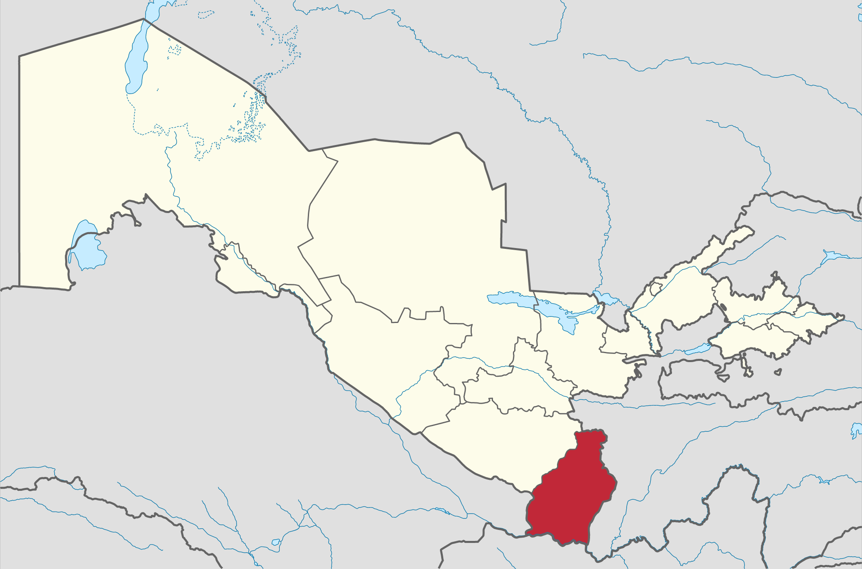
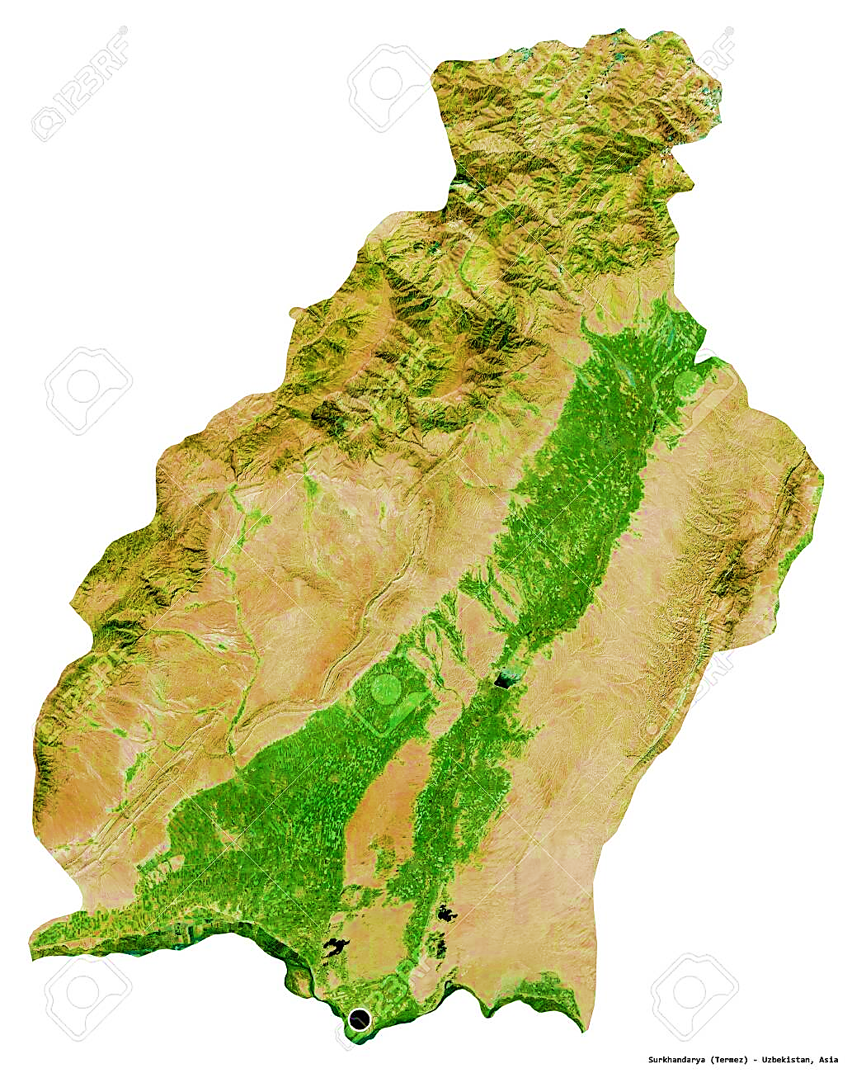
Surxondaryo tabiiy geografik okrugi
O‘zbekistonning janubida
Shimoli-g‘arbda Chaqchar va Boysun tog‘lari orqali Qashqadaryo
Sharqdan va shimoli-
sharqdan Bobotog‘ va Hisor tog‘lari orqali Tojikiston
G‘arbda Ko‘hitang tog‘ining suvayirg‘ich qismi orqali Turkmaniston
Surxon-Sherobod vodiysi
Janubda
Amudaryo orqali Afg‘oniston

Slide 3
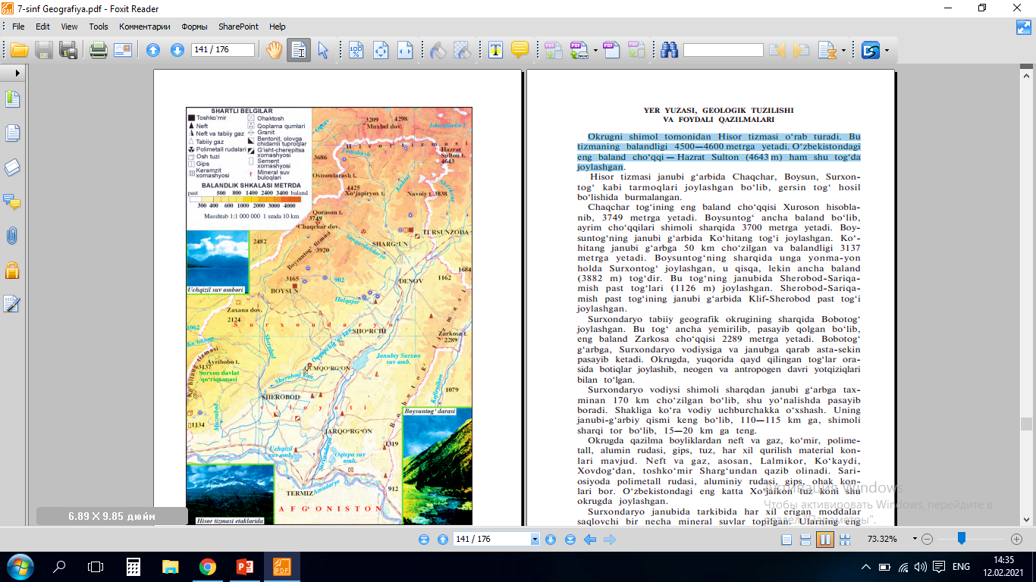
Yer yuzasining tuzilishi
Shimol tomonidan Hisor tizmasi o‘rab turadi. Bu tizmaning balandligi 4500 — 4600 metrga yetadi;
O‘zbekistondagi eng baland cho‘qqi — Hazrat Sulton (4643m) ham shu tog‘da joylashgan;
Hisor tizmasi janubi-g‘arbida Chaqchar, Boysun, Surxontog‘ joylashgan bo‘lib, gersin tog‘ hosil bo‘lishida burmalangan;
Chaqchar tog‘ining eng baland cho‘qqisi Xuroson hisoblanib, 3749 metrga yetadi;
Boysuntog‘ ancha baland bo‘lib, ayrim cho‘qqilari shimoli-sharqida 3700 metrga yetadi.

Slide 4
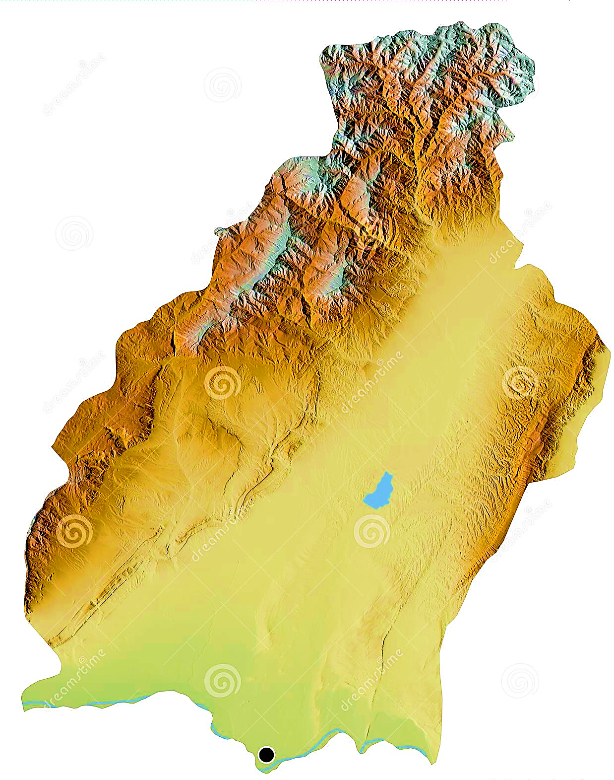
Yer yuzasining tuzilishi
Boysuntog‘ning janubi-g‘arbida Ko‘hitang tog‘i joylashgan va u janubi-g‘arbga 50 km cho‘zilgan va balandligi 3137 metrga yetadi.
Boysuntog‘ning sharqida unga yonma-yon Surxontog‘ joylashgan, u qisqa, lekin ancha baland (3882 m) tog‘dir. Bu tog‘ning janubida Sherobod-Sariqamish past tog‘lari (1126 m) joylashgan. Sherobod-Sariqamish past tog‘ining janubi-g‘arbida Klif-Sherobod past tog‘i joylashgan.

Slide 5
Yer yuzasining tuzilishi
Okrugning sharqida Bobotog‘ joylashgan. Bu tog‘ ancha yemirilib, pasayib qolgan bo‘lib, eng baland Zarkosa cho‘qqisi 2289 metrga yetadi. Bobotog‘ g‘arbga, Surxondaryo vodiysiga va janubga qarab asta-sekin pasayib ketadi.
Okrugdagi tog‘lar orasida botiqlar joylashgan bo‘lib, neogen va antropogen davri yotqiziqlari bilan to‘lgan.

Slide 6
Surxondaryo vodiysi shimoli-sharqdan janubi-g‘arbga 170 km cho‘zilgan bo‘lib, shu yo‘nalishda pasayib boradi.
Shimoli-sharqi tor bo‘lib, 15 — 20 km ga teng.
Janubi-g‘arbiy qismi keng bo‘lib, 110 — 115 km ga teng.

Slide 7
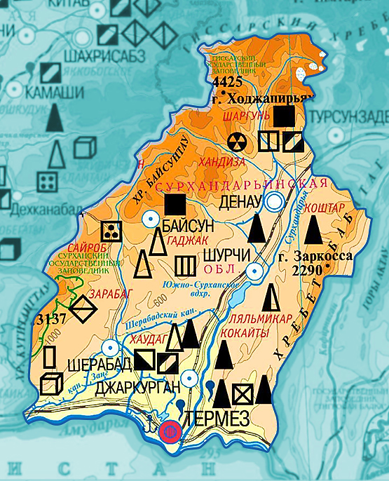
Qazilma boyliklardan neft va gaz, ko‘mir, polimetall, alumin rudasi, gips, tuz, har xil qurilish material konlari mavjud.
Neft va gaz Lalmikor, Ko‘kaydi, Xovdog‘dan, toshko‘mir Sharg‘undan qazib olinadi.
Sariosiyoda polimetall rudasi, aluminiy rudasi, gips, ohak konlari bor.
O‘zbekistondagi eng katta Xo‘jaikon tuz koni shu okrugda joylashgan.
Surxondaryo janubida tarkibida har xil erigan moddalar saqlovchi bir necha mineral suvlar topilgan. Ularning eng muhimi Jayronxona mineral suvi hisoblanadi.

Slide 8
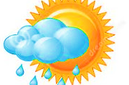


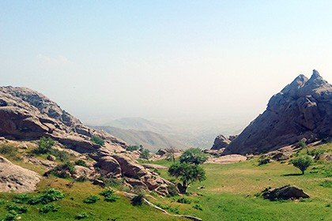
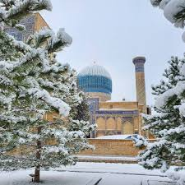
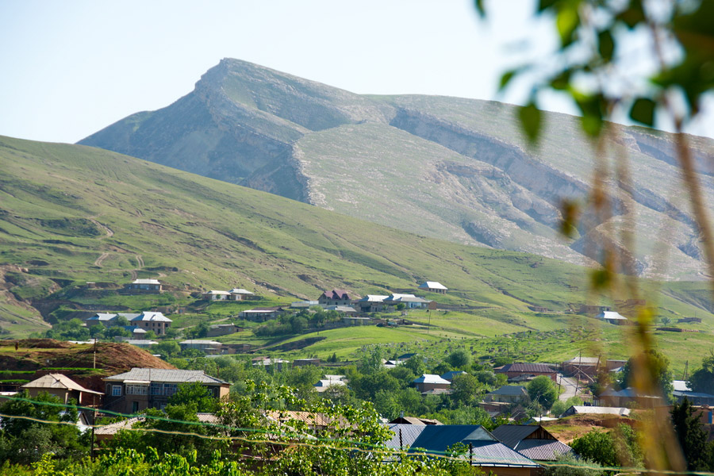
Tekislik qismida yoz serquyosh, issiq va quruq. Qish qisqa va iliq, lekin atrofidagi tog‘larda sovuqroq bo‘ladi.
Iqlimi quruq subtropik
Iqlimi
Yozda okrugning tekislik qismi juda isib ketadi.
Qish okrugning tekislik qismida iliq bo‘lib, yanvarning o‘rtacha harorati Sherobod va Termizda +2,8°C ga teng.
Iyulning o‘rt. har. Denovda +28,2°C, Sherobodda +32,1°C . Yozda havo harorati Termizda +50°C ga ko‘tarilganligi kuzatilgan (1914- yil 21-iyulda).
Tog‘larning 2500 — 3000 m balandliklarida yanvarning o‘rt. har. –6°C dir. Sovuq havo
massalari kirib kelganda havo harorati –20 –25°C gacha pasayadi.

Slide 9
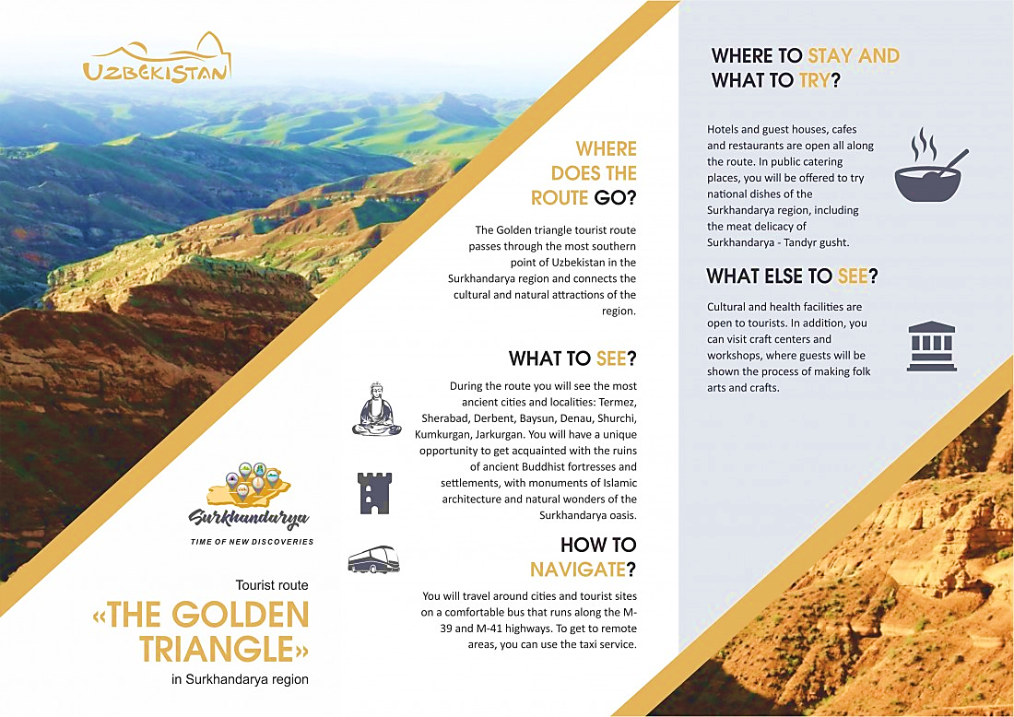
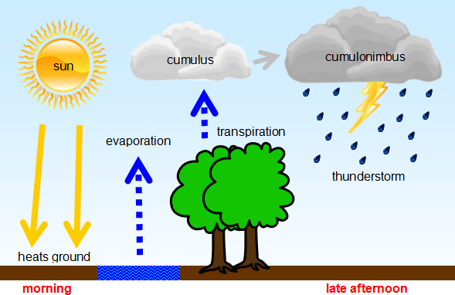
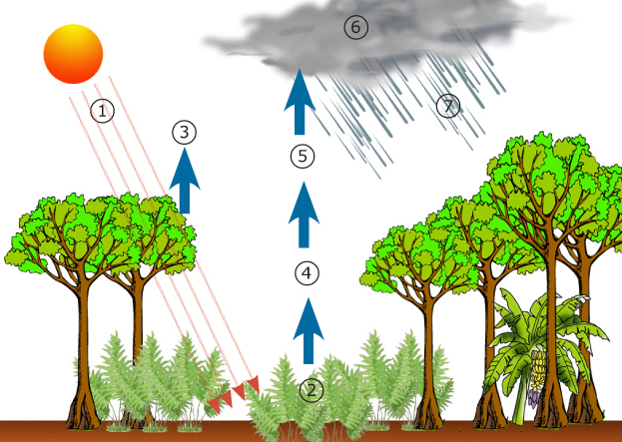
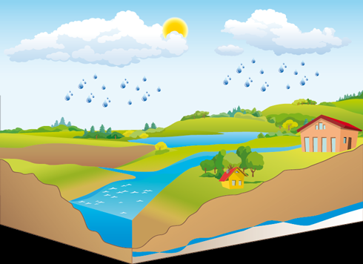
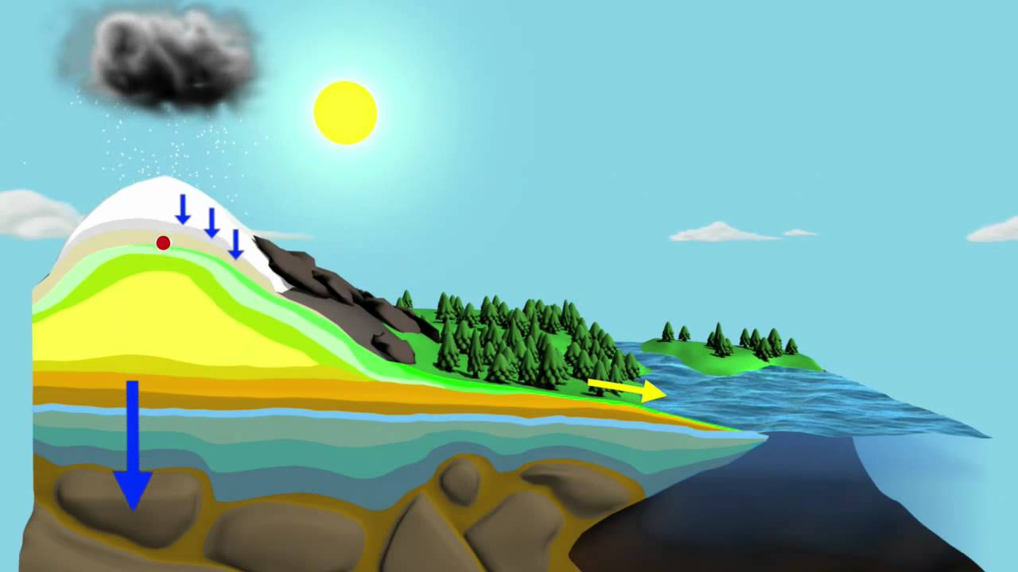
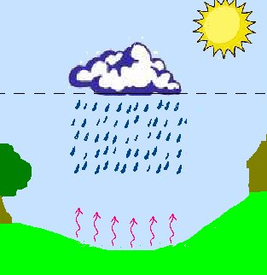
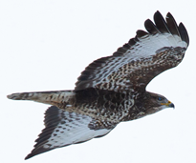
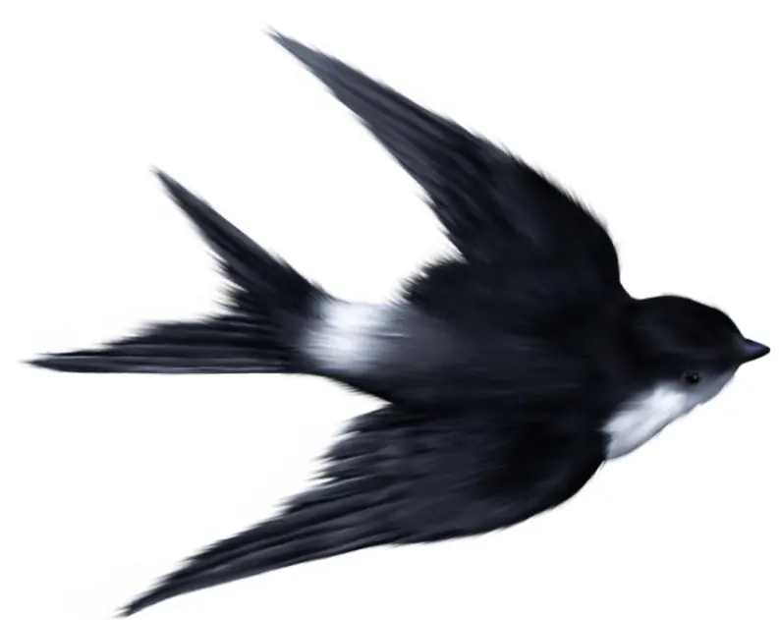
Okrugning janubidagi tekisliklarga eng kam yog‘in (yiliga 133 — 230 mm) tushadi.
Tog‘ yonbag‘irlariga 500 — 600 mm yog‘in tushadi.
Hisor tog‘larining janubiy yonbag‘irlariga 800 — 900 mm gacha yog‘in tushadi.
Yillik yog‘inning 46 - 48 % i qishda, 43 - 44 % i bahorda , 8 - 10 % i kuzda, 1 - 2 % i yozda yog‘adi.

Slide 10
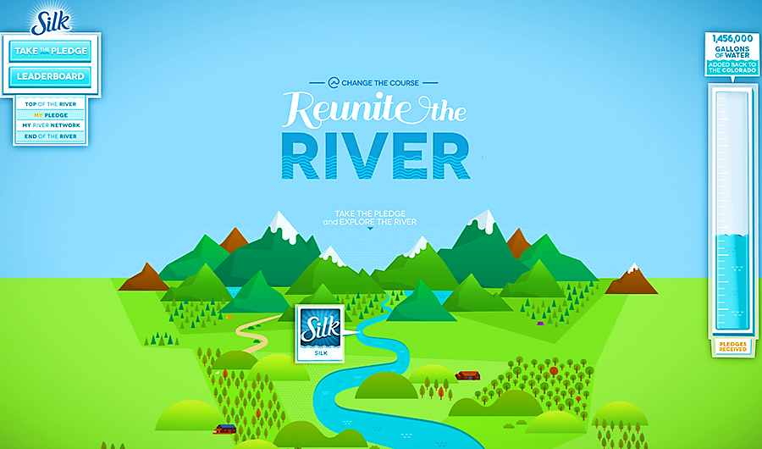
Surxondaryo tabiiy geografik okrugida uzunligi 20 km dan ortiq bo‘lgan 35 ta daryo bor.
Bu daryolar ichida eng kattalari Surxondaryo va Sheroboddaryo.
Surxondaryo To‘polondaryo va Qoratog‘ daryolarining qo‘shilishidan vujudga keladi.

Slide 11
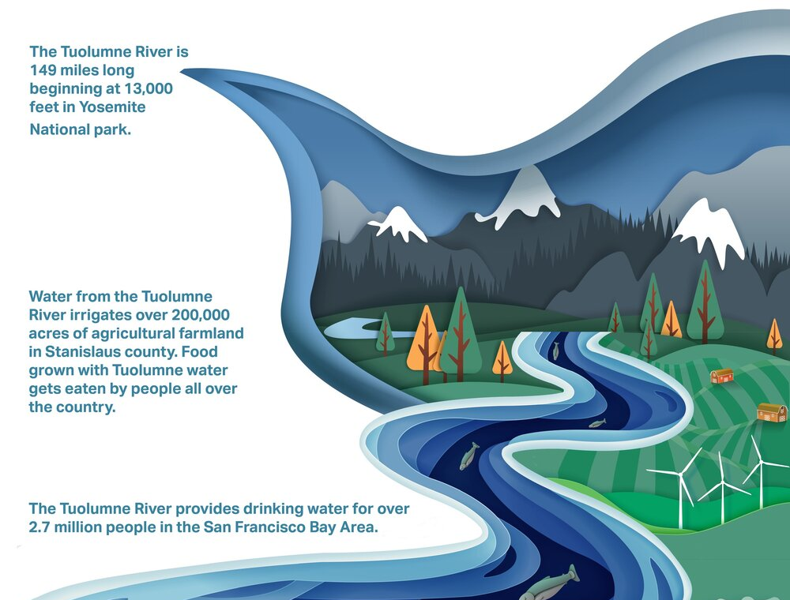
To‘polon daryo Surxondaryoning eng katta va eng sersuv irmog‘i, Hisor tog‘ining eng baland qismidan Qorasuv nomi bilan boshlanib, G‘ova irmog‘ini qo‘shib olgach, To‘polondaryo nomini oladi. Uning uzunligi 124 km, qor-muzlarning erishidan to‘yinadi. O‘rtacha yillik suv sarfi sekundiga 54,6 m³, eng ko‘pi sekundiga 470 m³, eng kami 5,7 m³.
Qoratog‘ daryosi Hisor tog‘ining 4200 m balandlikdagi janubiy yonbag‘ridan boshlanadi. Uzunligi 100 km atrofida, qor-muzlarning erishidan to‘yinadi, eng ko‘p suvi may — iyun oylariga to‘g‘ri keladi. O‘rtacha yillik suv sarfi sekundiga 23 m³, maksimal suv sarfi sekundiga 239 m³, minimal 2,5 m³.

Slide 12
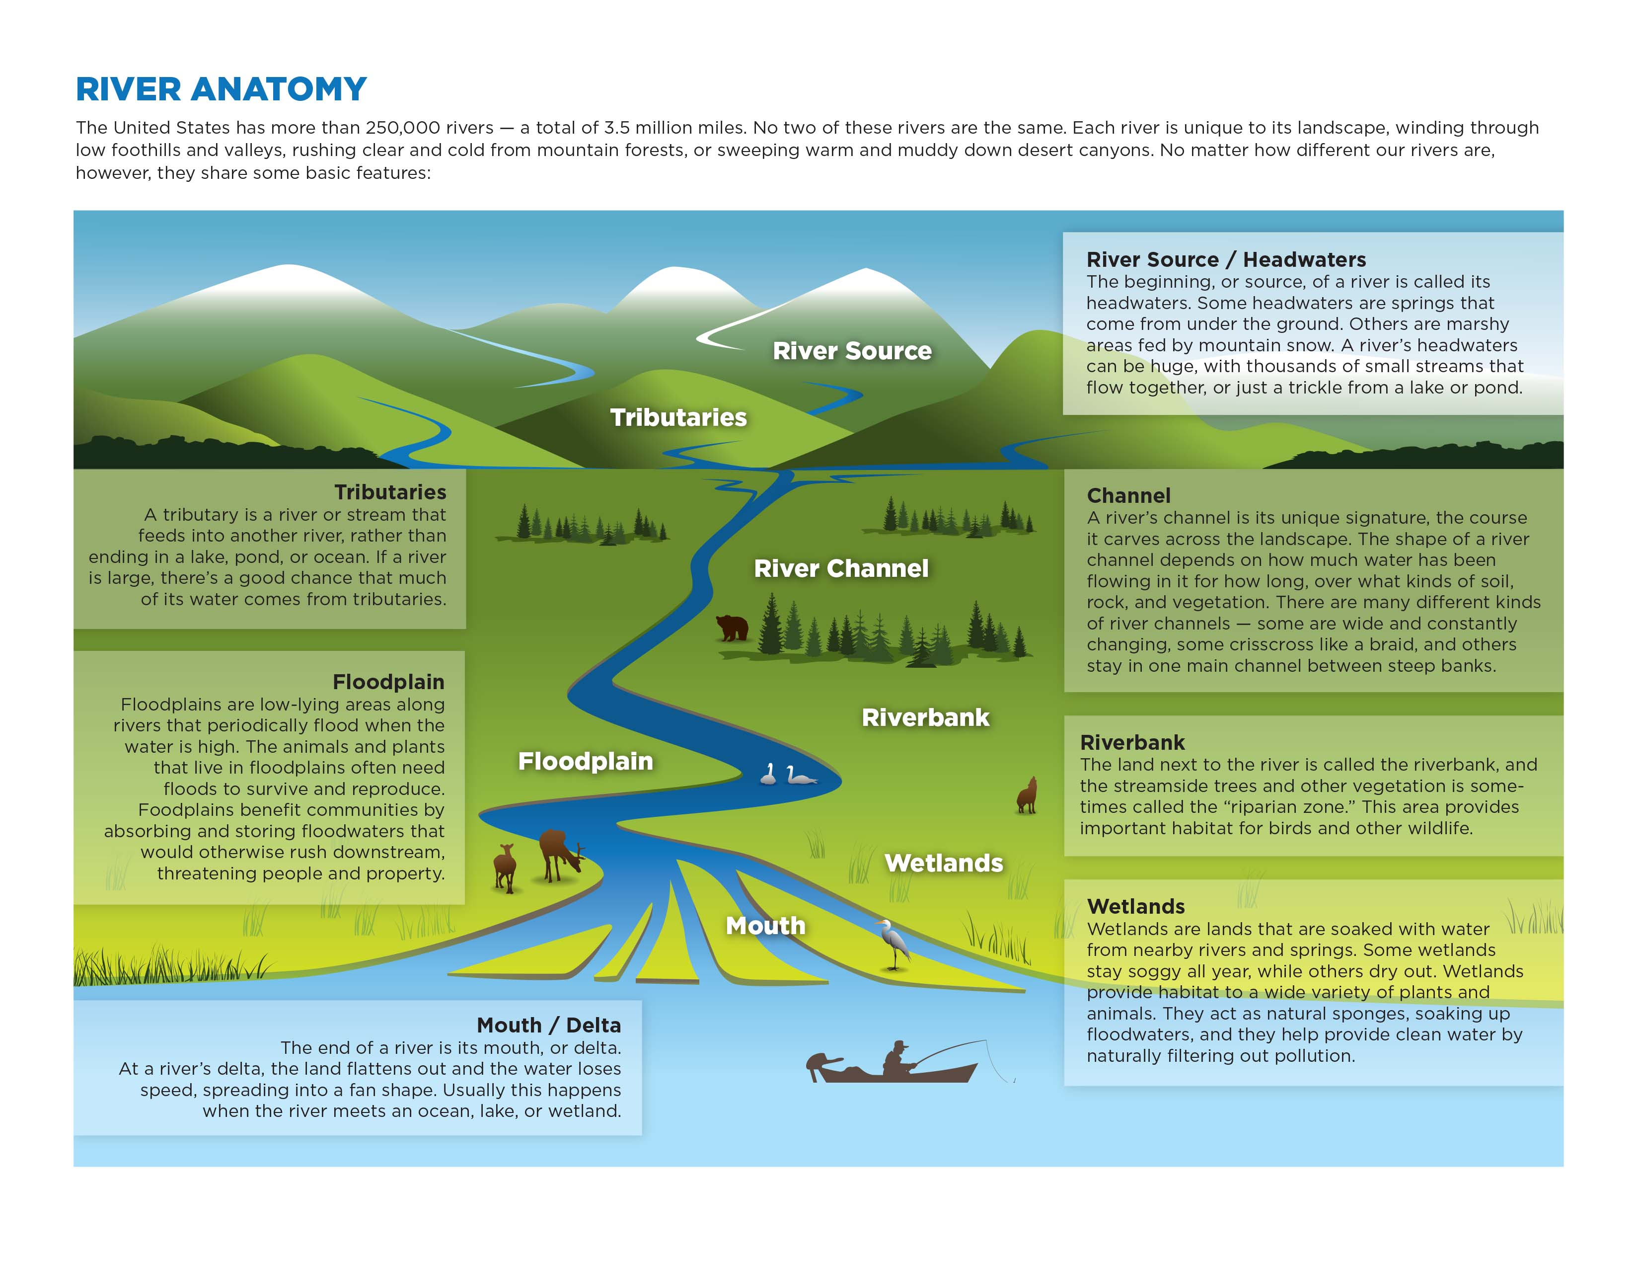
Surxondaryo To‘polon va Qoratog‘ daryolarining qo‘shilgan yeridan Amudaryogacha 196 km. O‘ng tomondan Sangardak va Xo‘jaipok irmoqlarini qo‘shib oladi. Qor-muzlarning erishidan to‘yinib, o‘rtacha ko‘p yillik suv sarfi Qorovultepa qishlog‘i yonida sekundiga 70,2 m³, eng katta suv sarfi sekundiga 600 m³, eng kami sekundiga 0,1 m³.
Sheroboddaryo Boysun va Ko‘hitang tog‘ining sharqiy yonbag‘ridan boshlanuvchi Irg‘oyli va Qizilsoy daryolari qo‘shilishidan vujudga keladi. U Sherobod shahridan quyida Qorasuvdaryo deb yuritiladi. Uzunligi 186 km, o‘rtacha ko‘p yillik suv sarfi sekundiga 7,5 m³. Qor-yomg‘ir suvlaridan to‘yinadi va eng ko‘p suvi aprel — may oylarida oqadi.

Slide 13
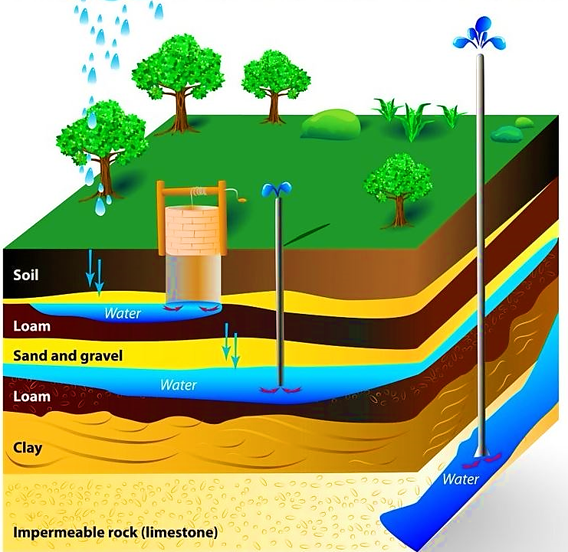
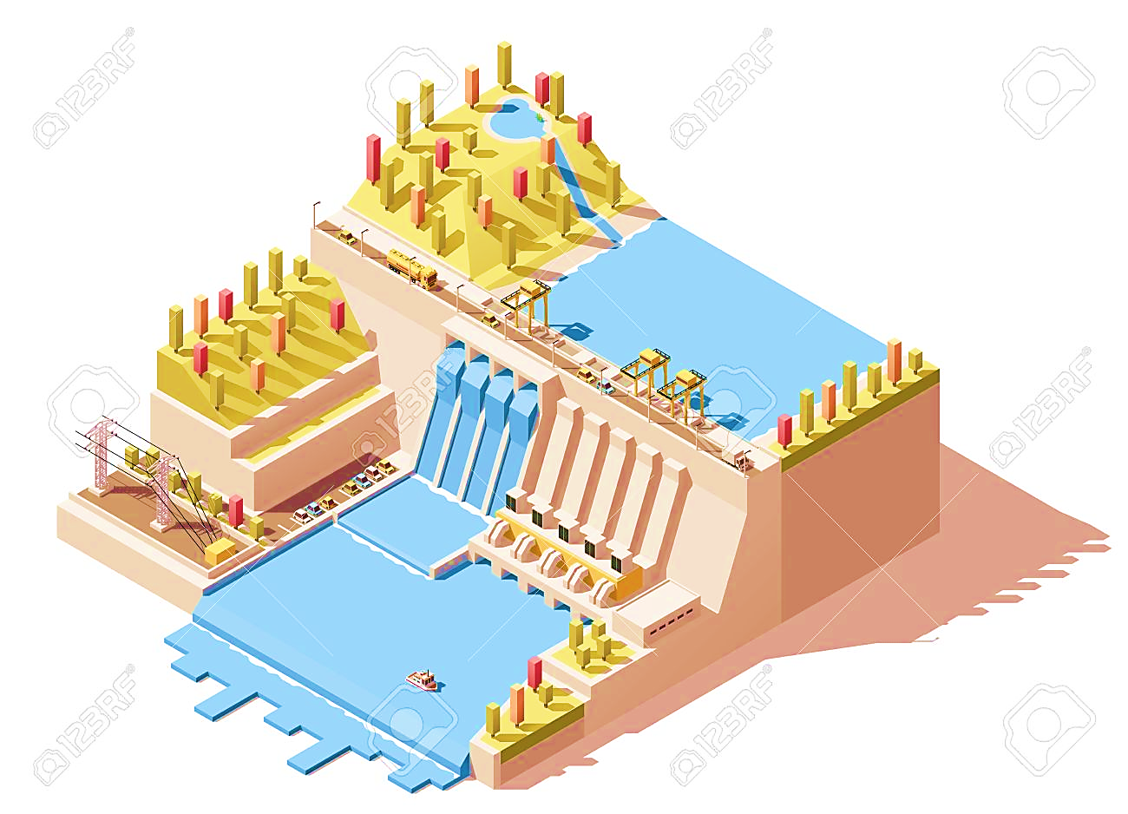
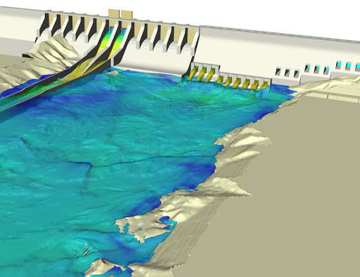
Yerosti suvlari har xil davr yotqiziqlari orasida uchraydi. Paleogen va neogen davri yotqiziqlari orasidagi 140 — 150 m chuqurlikdan chuchuk suv chiqadi. Bo‘r davri yotqiziqlari orasidagi 1000 — 2000 m chuqurlikdan chiquvchi mineral shifobaxsh suv harorati +60 +70°C ga yetadi.
Surxondaryo tabiiy geografik o‘lkasida suv ta’minotini yaxshilash maqsadida Janubiy Surxon (suv sig‘imi 800 mln m³), Uchqizil (suv sig‘imi 16 mln m³) suv omborlari qurilgan.

Slide 14
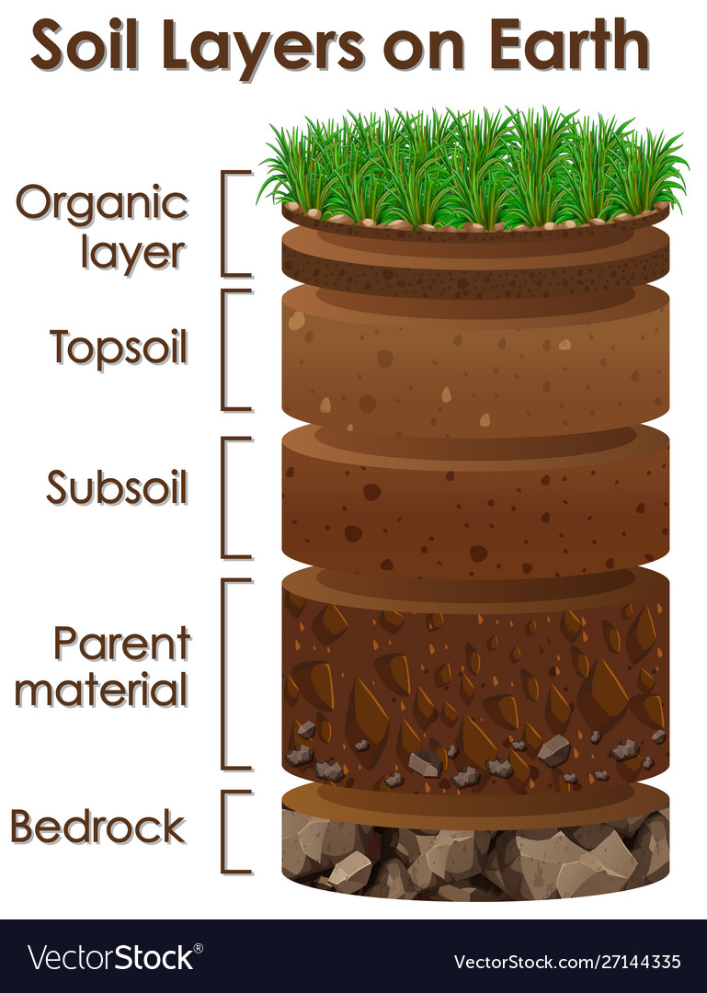
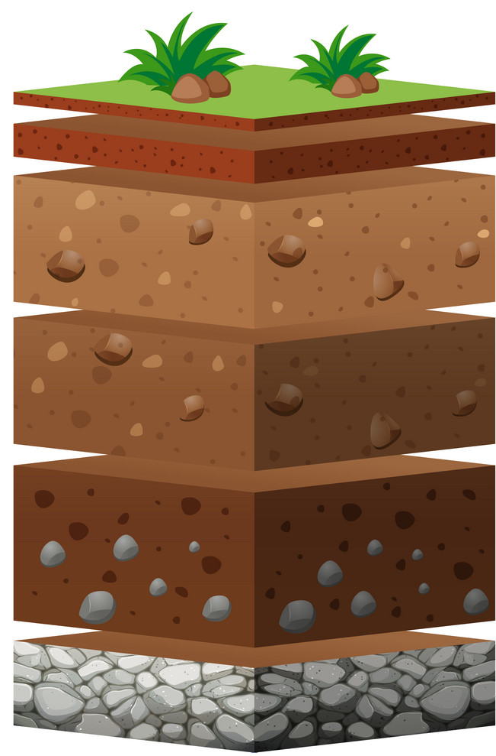
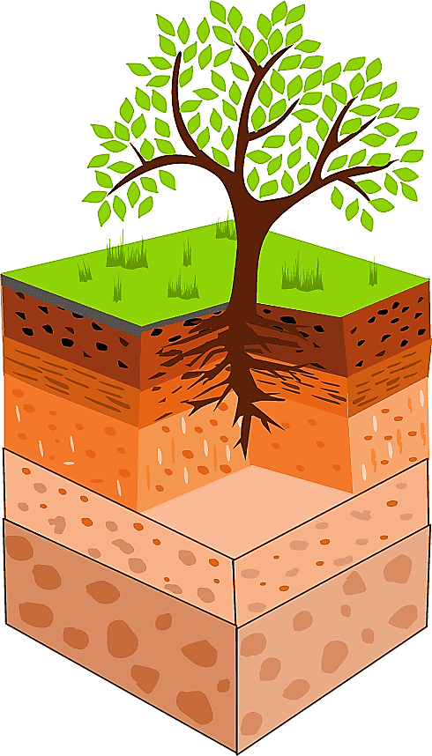
Okrugning okean sathidan 500 m balandlikkacha bo‘lgan joylarida och bo‘z tuproq tarqalgan.
Yerosti suvlari yer betiga yaqin joylarda sho‘rlashgan bo‘z tuproq uchraydi. Surxondaryo va Sherobod daryolarining qayirlarida alluvial-o‘tloq va botqoq tuproqlar uchrasa, janubiy qismidagi qum massivlarida qumli va qumloq tuproqlar uchraydi.

Slide 15
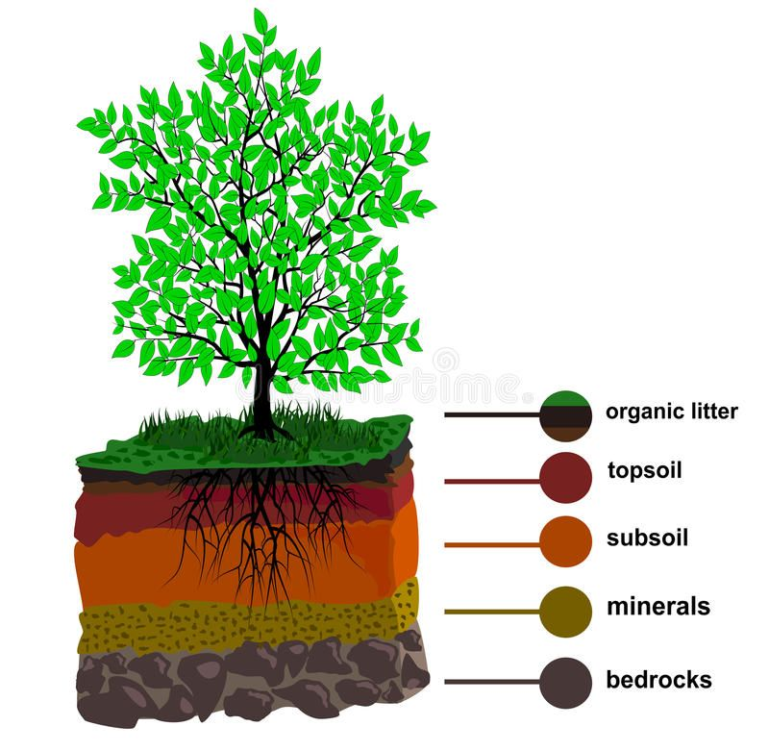
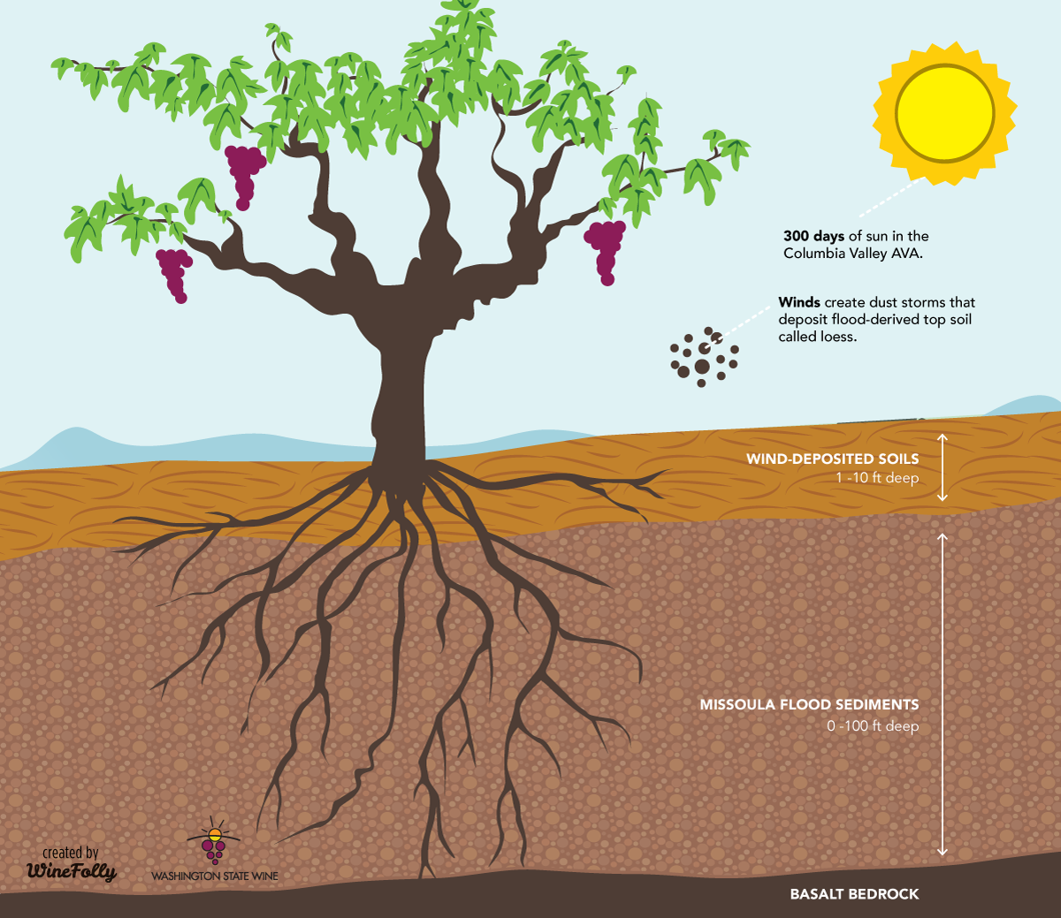
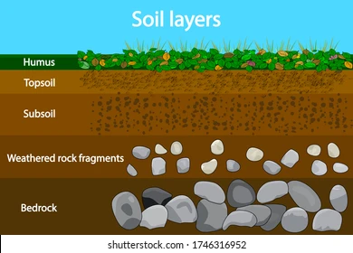
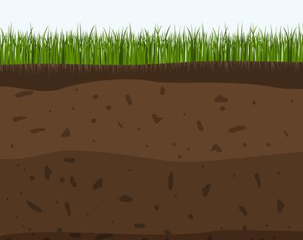
Okrugning 500 m dan 1200 m balandlikkacha bo‘lgan qismida oddiy va to‘q tusli bo‘z tuproqlar tarqalgan. Bu tuproqlar o‘zlashtirilib, madaniy bo‘z tuproqqa aylantirilgan.
Surxondaryoning 1500 — 2500 m dan balandda bo‘lgan tog‘ yonbag‘irlarida tog‘-jigarrang tuproqlar tarqalgan bo‘lib, tarkibidagi chirindi 4 - 6 % ga boradi.
2500 m dan yuqorida yaylov mintaqasi boshlanib, tog‘-o‘tloq, o‘tloq, o‘tloq-botqoq tuproq uchraydi.

Slide 16
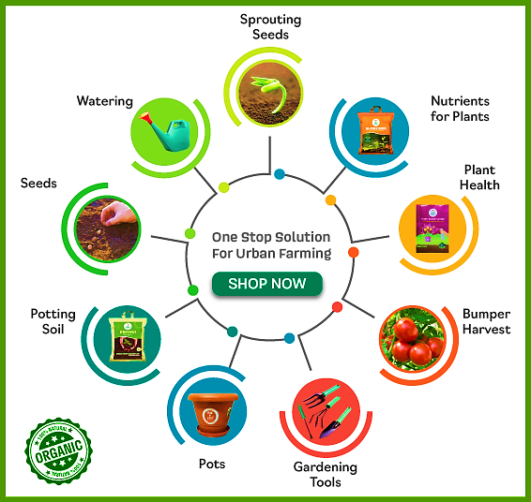
Adirda ko‘proq efemer o‘simliklar va shuvoq, kavrak, qo‘ziquloq, bir yillik astragal, javdar, bug‘doyiq o‘sadi.
Okrugning 500 m balandlikkacha bo‘lgan qismida cho‘lga xos o‘simliklardan rang, iloq, qo‘ng‘irbosh, no‘xatak, shuvoq o‘sadi.
Yirik daryo qayirlarida to‘qay o‘simliklari mavjud.
Adirlarda butasimon o‘simliklardan itburun, bodom, zirk o‘sadi.
O‘simliklari
Surxondaryo tog‘larida (1500 - 2500 m) bug‘doyiq, javdar,
tipchoq, yovvoyi arpa, shirach; qurg‘oqchil va toshloq yerlarda astragul o‘sadi.
Yerosti suvlari yer betiga yaqin bo‘lgan joylarda sho‘ralar
o‘sadi.
Surxondaryo vodiysining janubiy qismidagi qumloqlarda juzg‘un, qum ilog‘i, quyonsuyak uchraydi.
Butalardan bodom, irg‘ay, itburun, zirk, daraxtlardan archa, zarang, xandonpista, yong‘oq, do‘lana, terak o‘sadi.

Slide 17
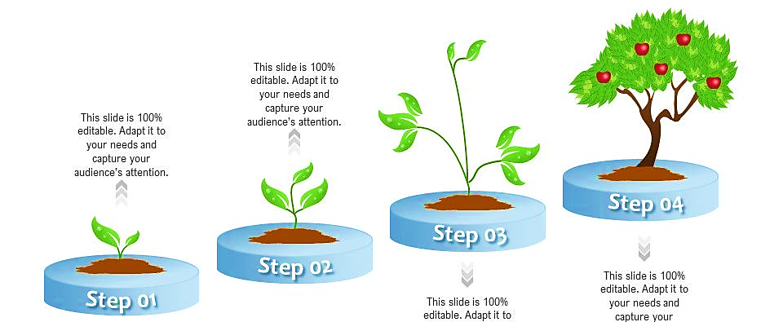
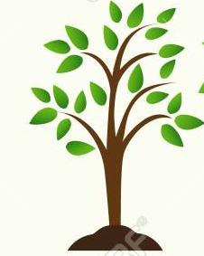

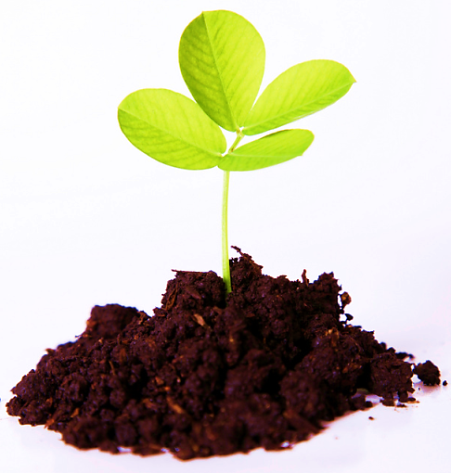
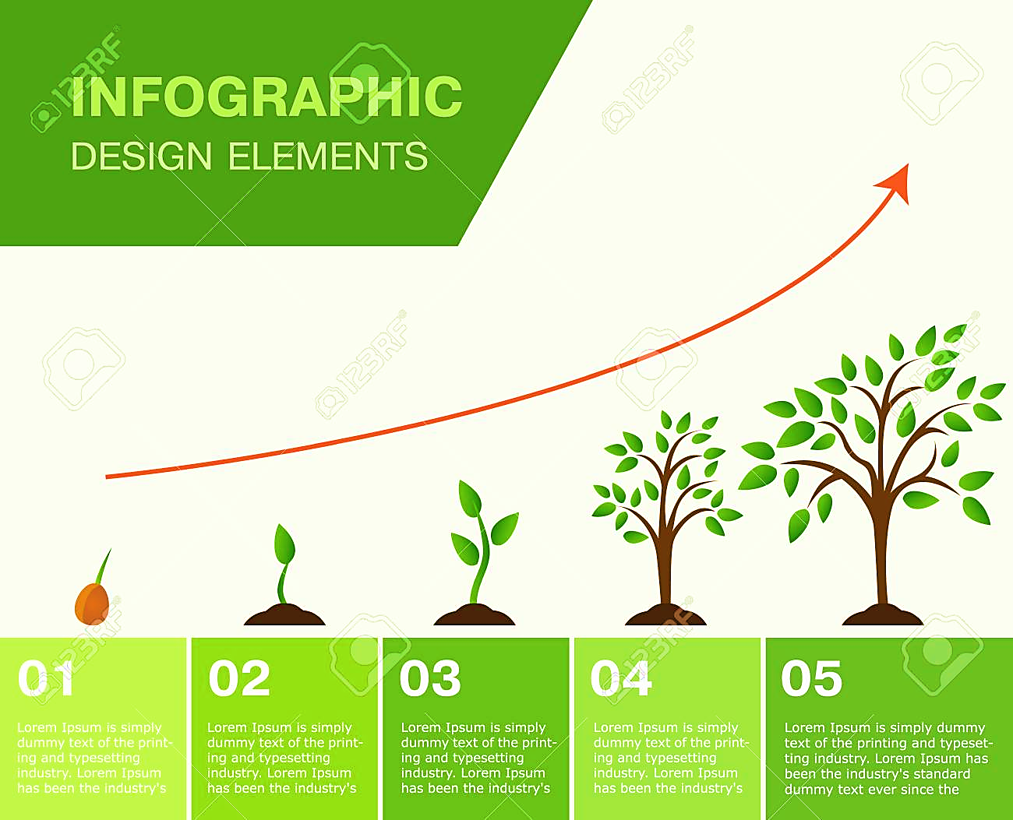
Surxondaryo okrugining sharqida joylashgan Bobotog‘ xandonpistalari bilan mashhur.
Okrugning 2500 m dan baland qismida yaylov mintaqasi joylashib, unda subalp va alp o‘tloqlari mavjud.
Surxondaryo vodiysida quruq subtropik iqlim tufayli anor, anjir, xurmo, shakarqamish, sitrus va boshqa issiqsevar mevali daraxtlar va mevalar yetishtiriladi.
Denov subtropik o‘simliklar maskanida issiq mamlakatlarda o‘suvchi daraxt va mevalar yetishtirilmoqda.

Slide 18

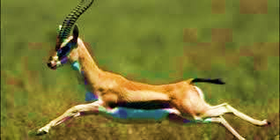
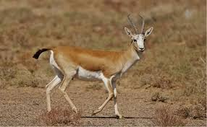
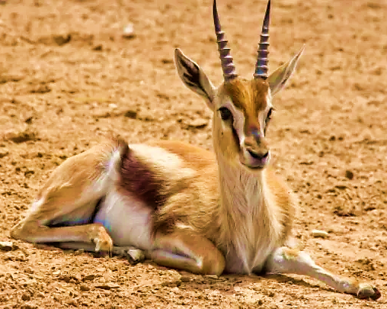
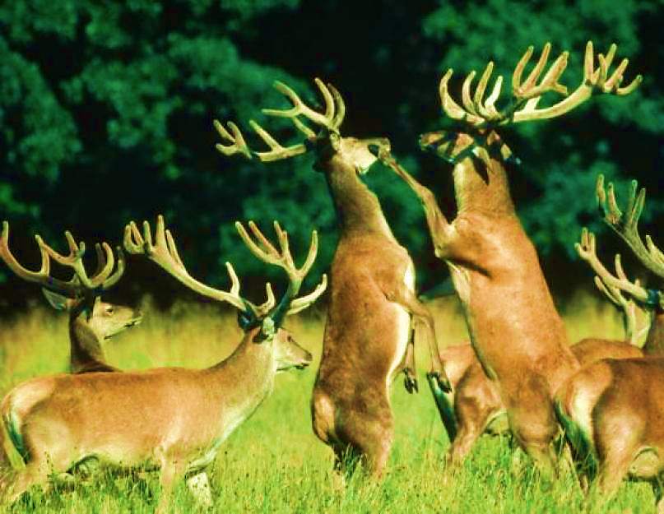
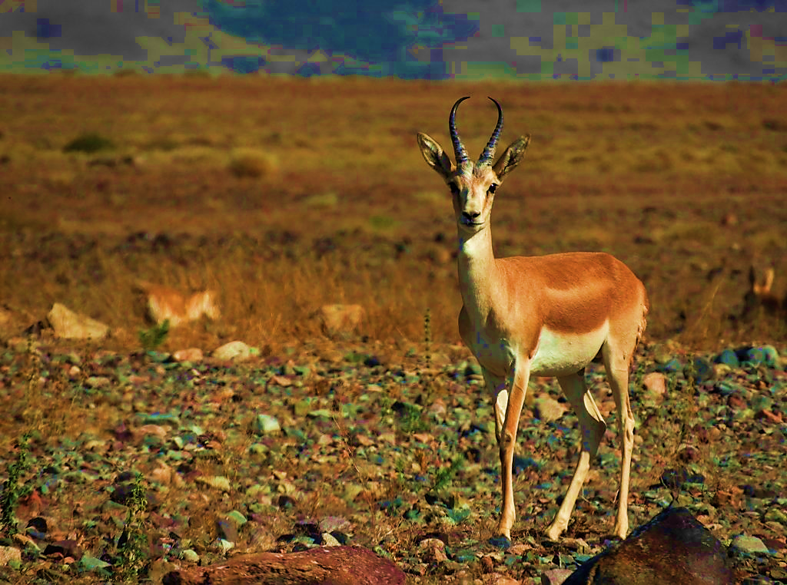
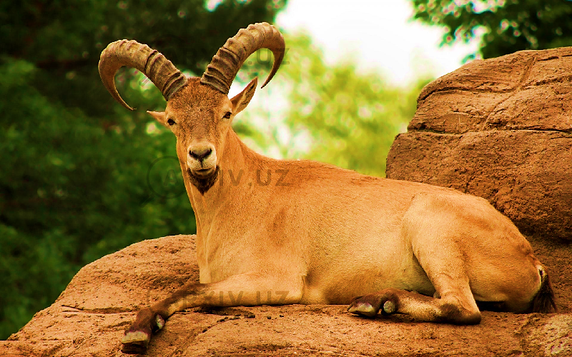
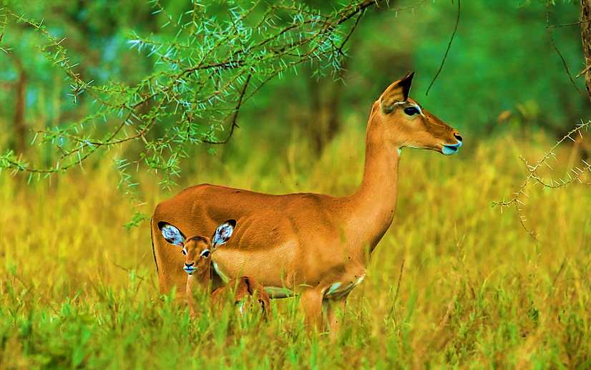
Surxondaryo tabiiy geografik okrugida bo‘ri, tulki, bo‘rsiq, kiyik, tog‘ takasi, tog‘ qo‘yi, Hindiston maynasi, qaldirg‘och, kemiruvchilardan kalamush, qo‘shoyoq, yumronqoziq yashaydi.
To‘qaylarida to‘qay mushugi, qirg‘ovul, yovvoyi cho‘chqa, chiyabo‘ri, tulki, g‘oz, o‘rdak uchraydi.
Sudralib yuruvchilardan o‘qilon, Turkiston kapcha iloni, gekkon kaltakesagi bor. Bulardan tashqari, yana jayra, tasqara, chil va kakliklar ham yashaydi.
Surxondaryo okrugi tabiatini, Amudaryo to‘qayzorlarini va Ko‘hitang tog‘ landshaftini himoya ostiga olish uchun Surxondaryo qo‘riqxonasi tashkil etilgan.
Bu qo‘riqxona 2 qismdan iborat. 1-qismi Payg‘ambarorol qo‘riqxonasi – to‘qay landshafti va o‘simliklardan baland bo‘yli qamishzorlar, ilonpechak, yovvoyi jiyda, tol, teraklar; hayvonlardan xongul, to‘ng‘iz, tulki, to‘qay mushugi, chiyabo‘ri, quyon, tojdor tustovuq, ilonlar himoya qilinadi.

Slide 19
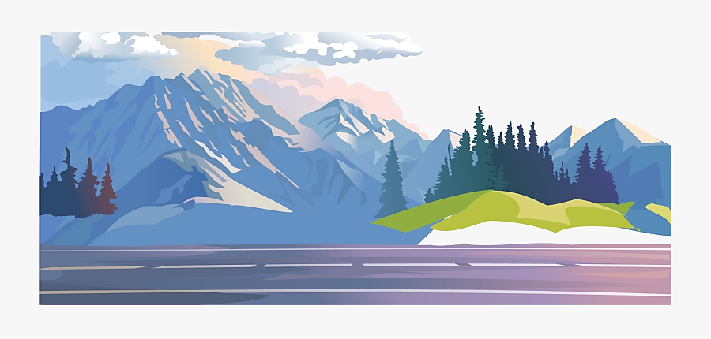
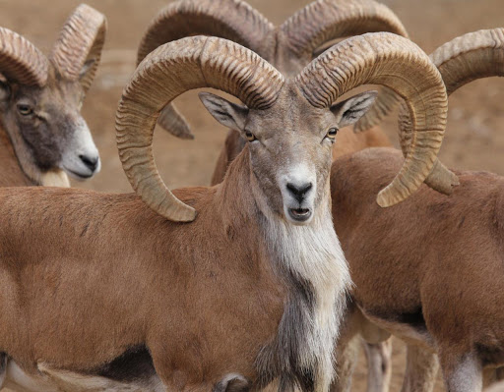
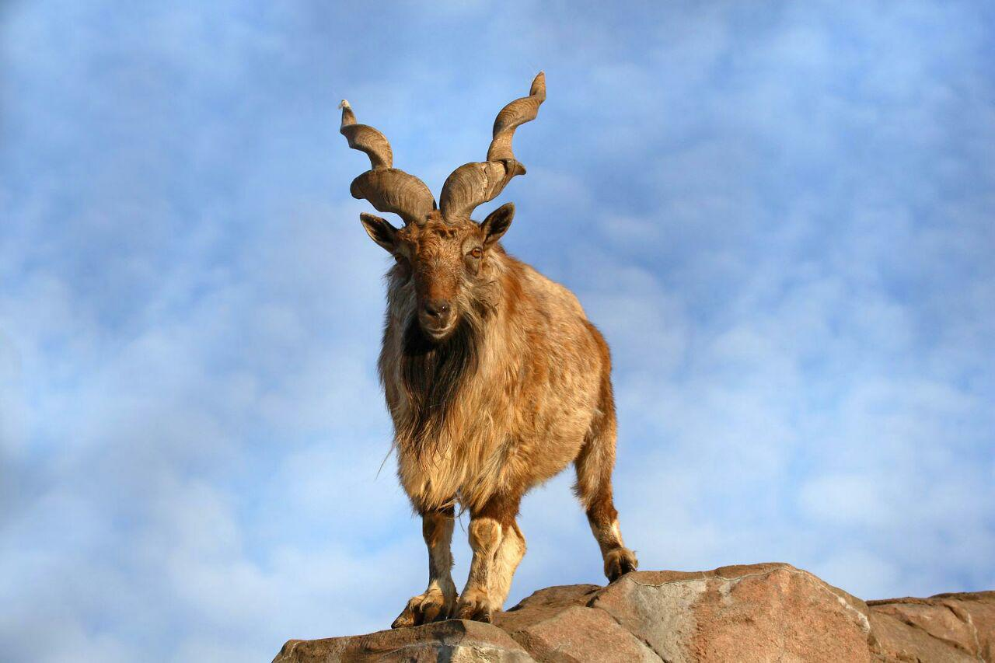
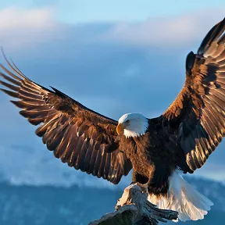
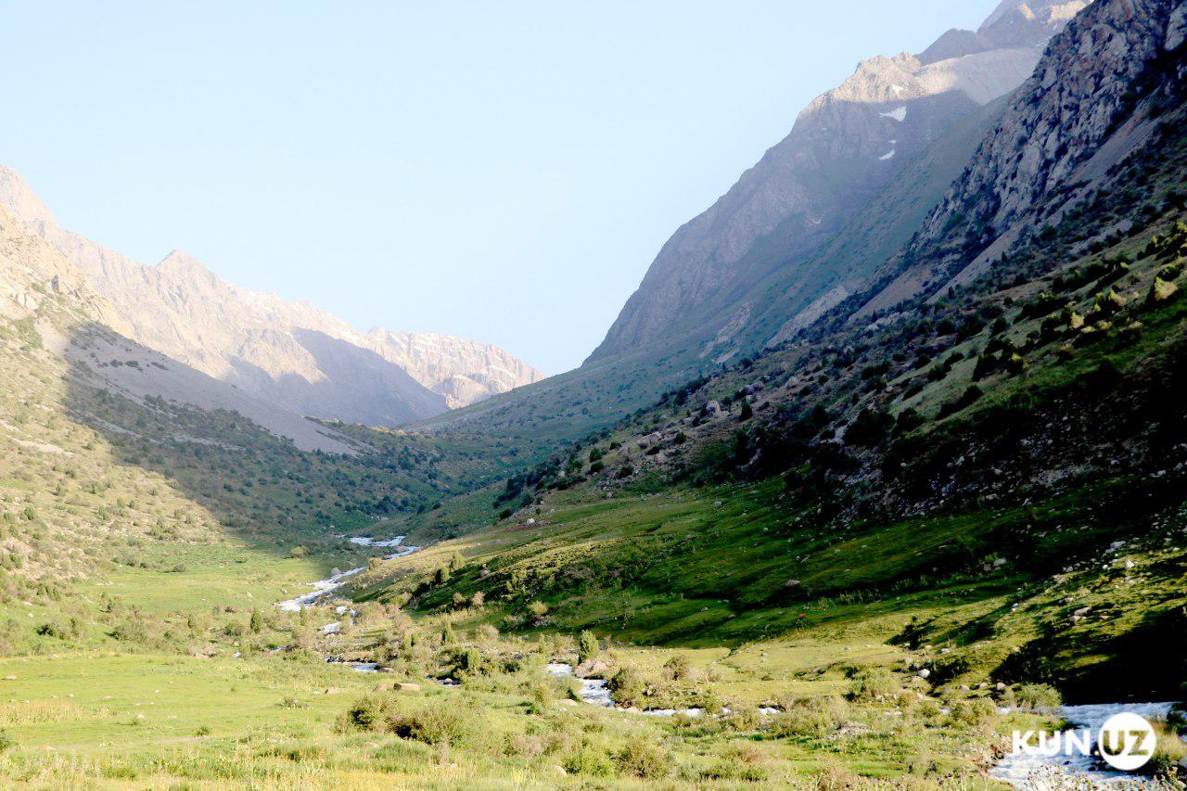
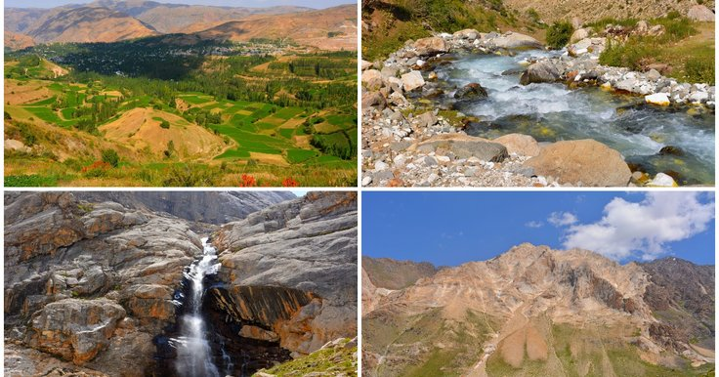
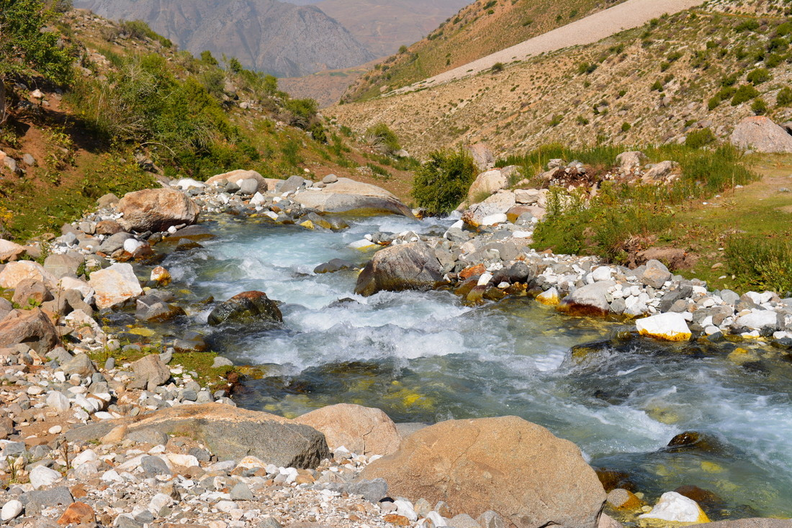
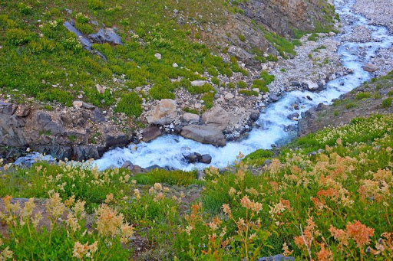
Qo‘riqxonaning ikkinchi qismi sobiq Ko‘hitang buyurtmaxonasi hududini o‘z ichiga olib, tog‘ landshafti hamda morxo‘r, Buxoro tog‘ qo‘yi, burgut himoya ostiga olingan. Qo‘riqxona hududida Zarautkamar arxeologik yodgorligi ham joylashgan.

Slide 20


MUSTAQIL BAJARISH UCHUN TOPSHIRIQLAR
1. Darslikdagi “Surxondaryo tabiiy geografik okrugi. Iqlimi, suvlari, tuproqlari, o‘simliklari va hayvonot dunyosi” mavzularini o‘qing.
2. Mavzu yuzasidan berilgan savollarga javob yozing.

